Slide 1




Slide 2
Цель: помочь в социализации не менее 150 детей, оказавшихся в трудной жизненной ситуации
Задачи:
разработать программу проведения занятий
набрать и обучить команды волонтёров для работы с детьми, оказавшимися в трудной жизненной ситуации
организовать систематические поездки в социальные учреждения Чувашской Республики
провести благотворительные акций и мероприятия для детей, оказавшихся в трудной жизненной ситуации

Slide 3
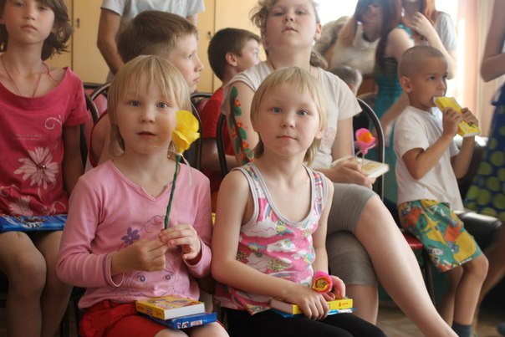
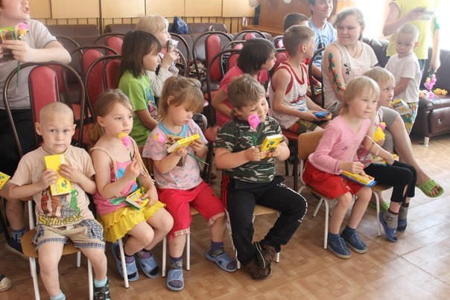
Основная целевая аудитория и география проекта:
Дети, находящиеся в социальных учреждениях Чувашии и города Чебоксары (детских домах, социально- реабилитационных центрах, интернатах и т. п.)
Не менее 150 человек

Slide 4
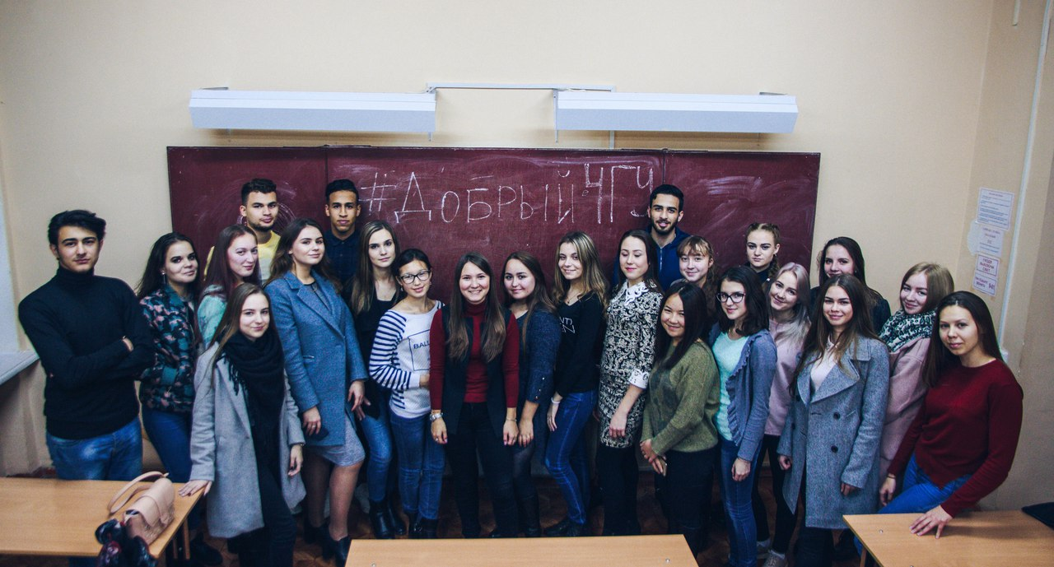
Проект «Открываем мир вместе» реализуется с 2014 года комитетом по благотворительности Волонтерского центра ФГБОУ ВО «ЧГУ им. И.Н. Ульянова».
2016 году проект был поддержан субсидией в размере 218 тыс. рублей из республиканского бюджета в рамках конкурса проектов социально ориентированным некоммерческим организациям.

Slide 5
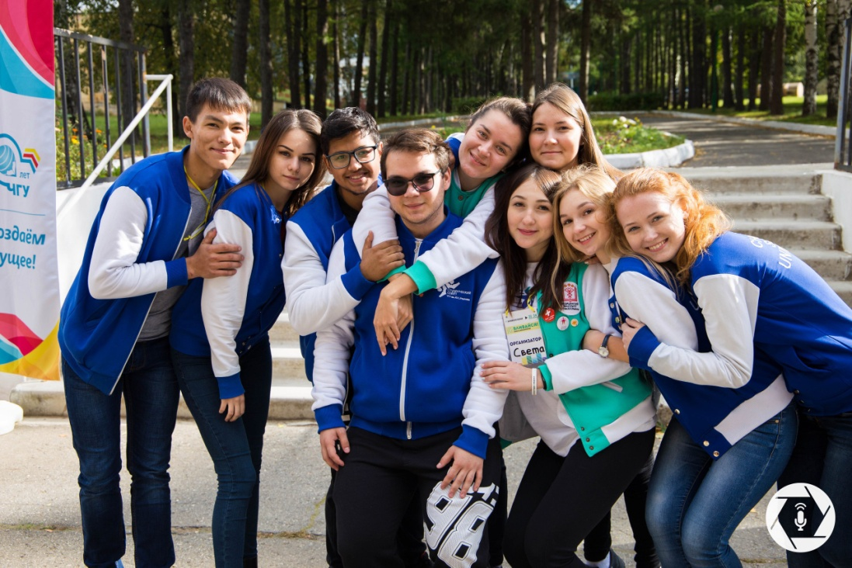
Проект обеспечен опытным организационно-руководящим составом: руководителем Волонтерского центра ЧГУ Александровым К.А., руководителем комитета по благотворительности Федоровой Е.Л., председателем Студенческого совета ФГБОУ ВО «ЧГУ им. И. Н. Ульянова» Семеновой О.А. и руководителем проекта Емелюковой А.А.

Slide 6




Весенняя и осенняя неделя добра

Slide 7
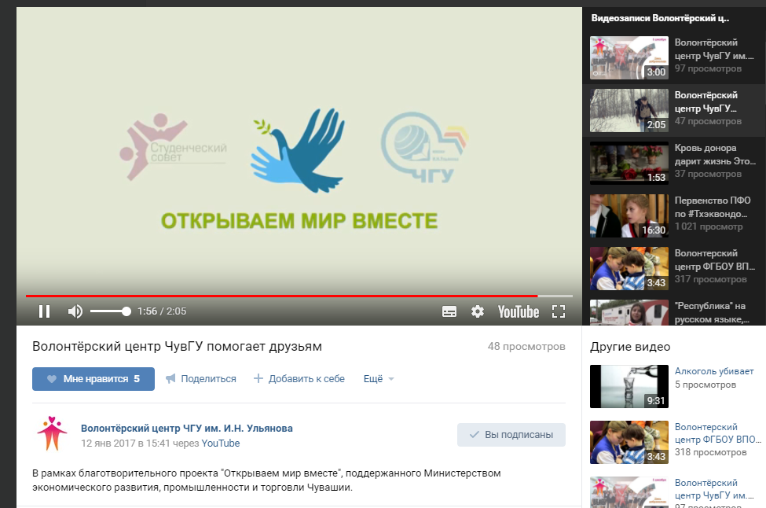
https://vk.com/videos-68294589?z=video-68294589_456239018%2Fclub68294589%2Fpl_-68294589_-2

Slide 8
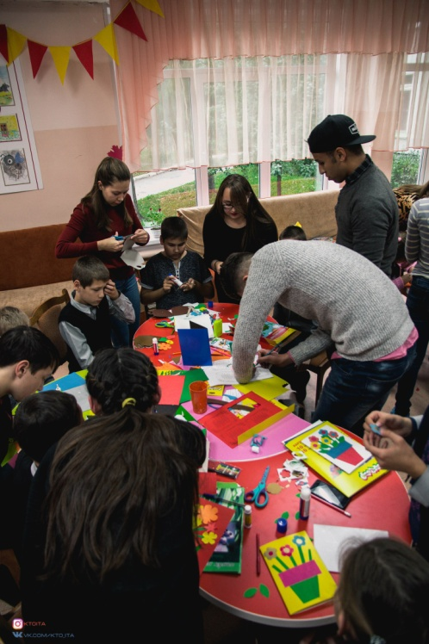
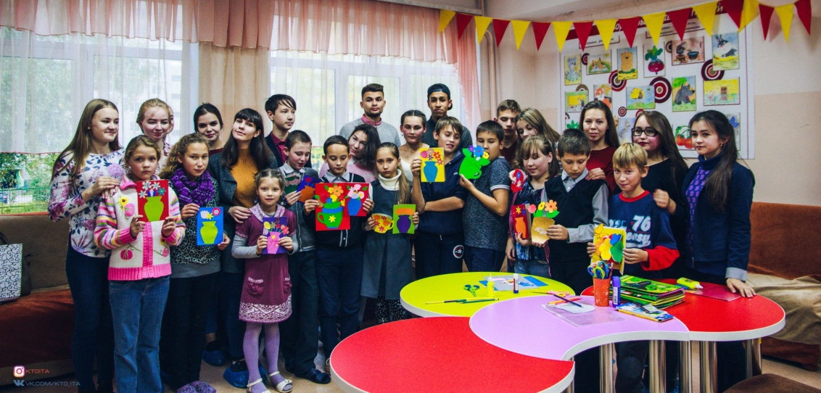
2 октября 2017 года волонтёры Комитета по благотворительности Волонтерского центра ФГБОУ ВО «ЧГУ им. И.Н. Ульянова» в рамках проекта «Открываем мир вместе» посетили социально-реабилитационный центр для несовершеннолетних Министерства труда Чувашской Республики в рамках Всероссийской акции «Согревая сердца». Вместе с волонтёрами ребята подготовили красочные поздравительные открытки к Международному дню пожилого человека, а также детишки узнали все об истории Праздника!

Slide 9
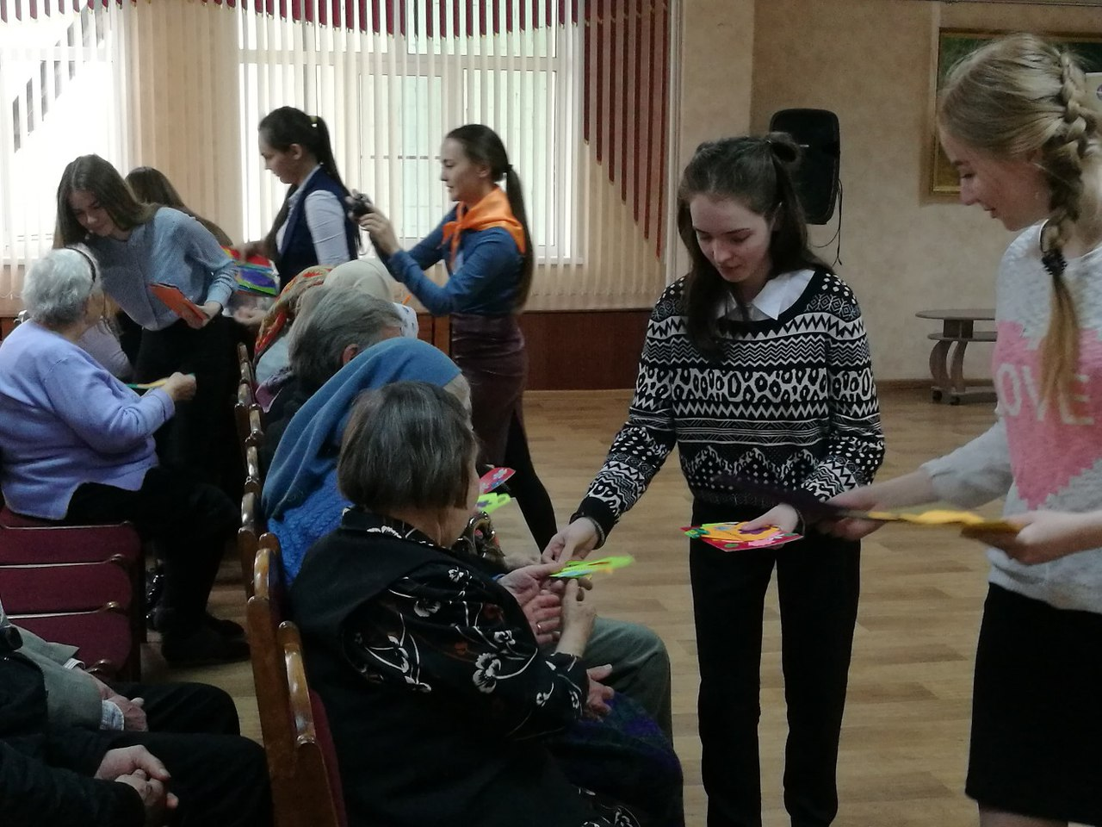
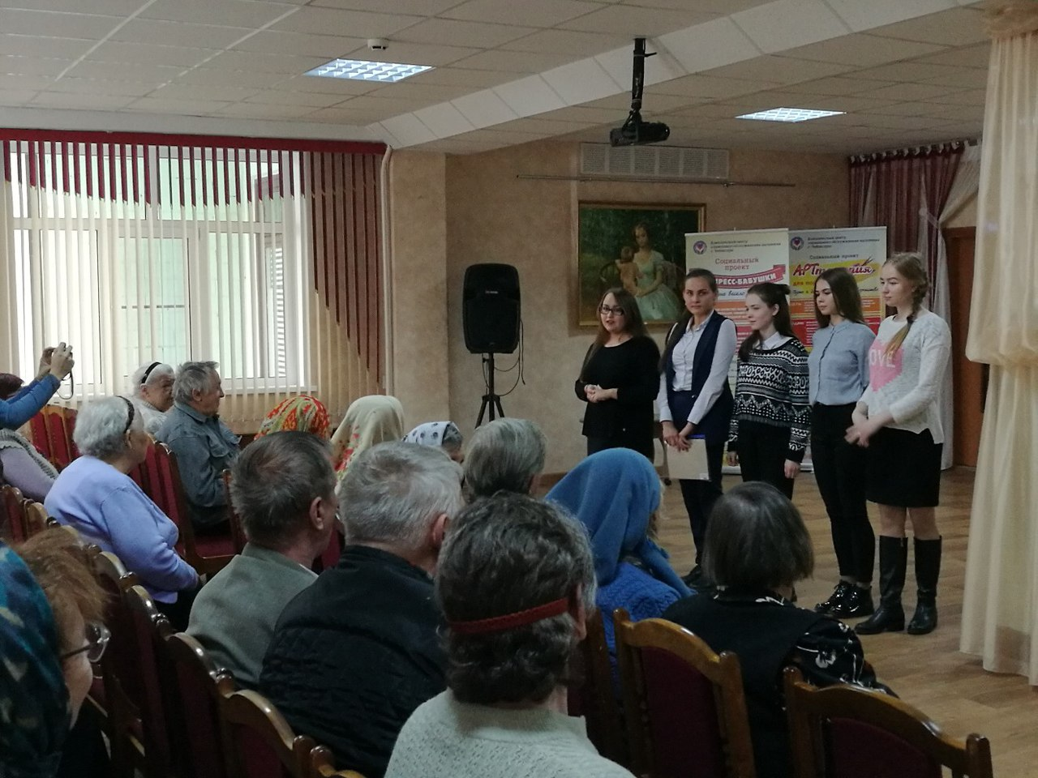
3 октября 2017 года волонтеры Комитета по благотворительности Волонтерского центра ФГБОУ ВО «ЧГУ им. И.Н. Ульянова» посетили социально-реабилитационный центр Калининского района и поздравили наше старшее поколение с Международным днем пожилого человека, а также вручили открытки, которые были подготовлены детишками в рамках Всероссийской акции «Согревая сердца»

Slide 10
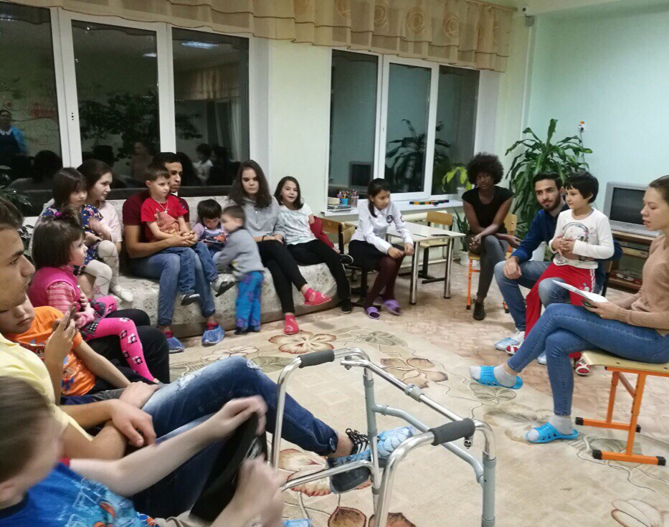
16 октября 2017 года волонтёры Комитета по благотворительности Волонтерского центра ФГБОУ ВО «ЧГУ им. И.Н. Ульянова» в рамках проекта «Открываем Мир вместе» посетили социально-реабилитационный центр для несовершеннолетних Министерства труда Чувашской Республики, где стартовала акция «Путешествуем по просторам сказок». Между воспитанниками реабилитационного центра были распределены роли сказки и началась репетиции.

Slide 11
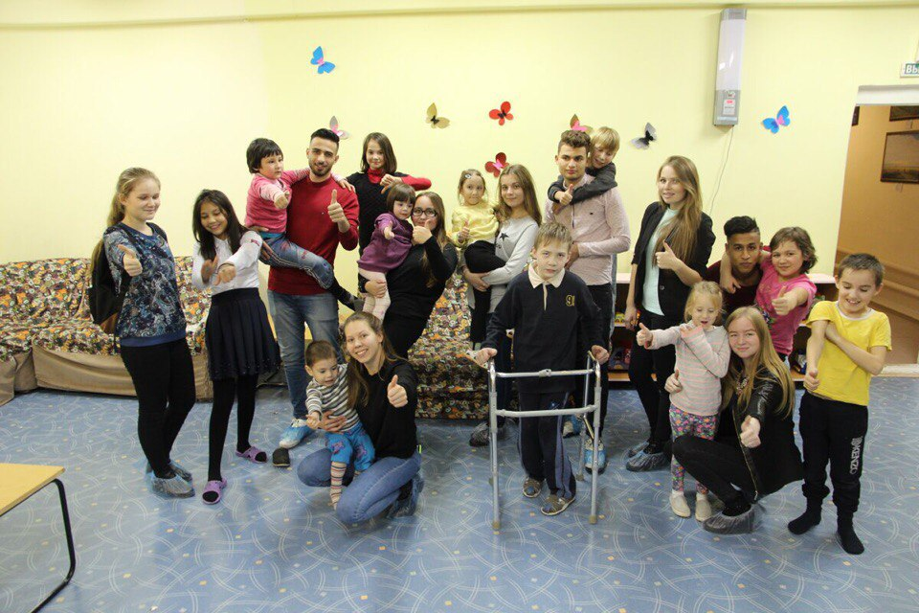
23 октября 2017 года волонтёры Комитета по благотворительности Волонтерского центра ФГБОУ ВО «ЧГУ им. И.Н. Ульянова» в рамках проекта «Открываем Мир вместе» посетили социально-реабилитационный центр для несовершеннолетних Министерства труда Чувашской Республики, где реализовали свой маленькую акцию, волонтеры вместе с детьми подготовили спектакль по мотивам сказки «Зайкина избушка».

Slide 12
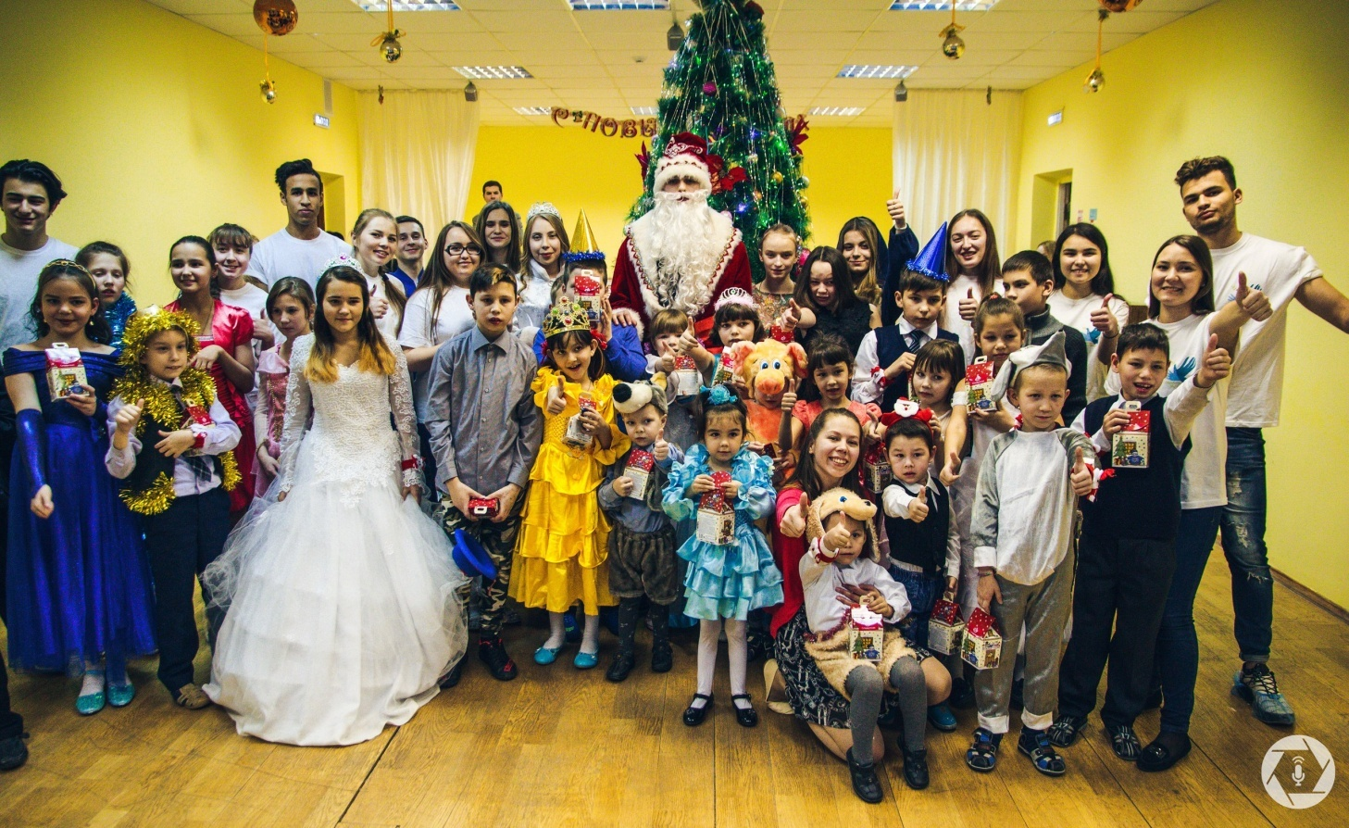
20 декабря 2017 года Волонтеры комитета по благотворительности в рамках проекта «Открываем мир вместе» посетили Социально-реабилитационный центр для несовершеннолетних и окунулись вместе с детьми в атмосферу настоящего праздника и волшебства.

Slide 13
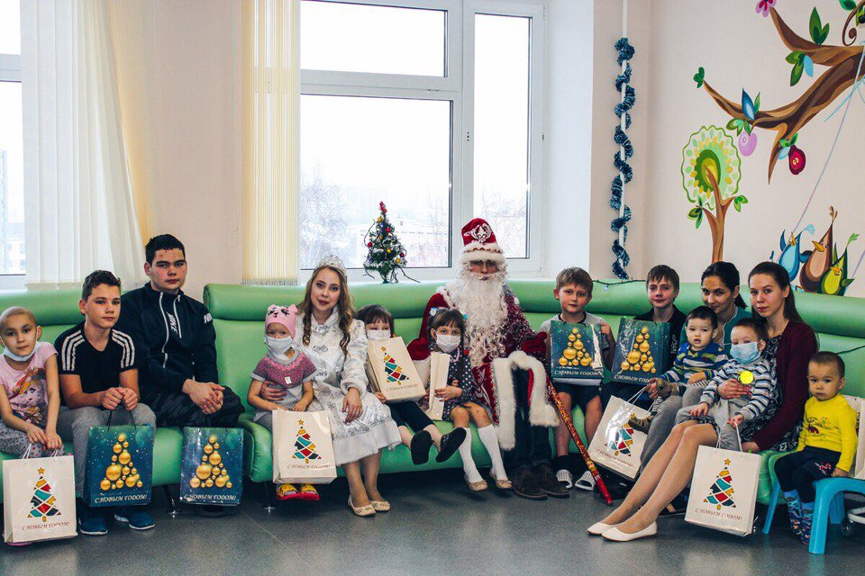
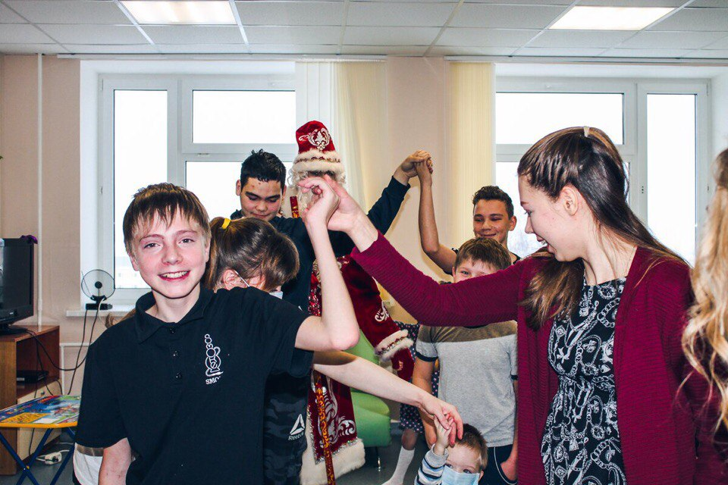
22 декабря 2017 года наши волонтеры-благотворители вместе с Дедом Морозом и Снегурочкой в рамках проекта «Открываем мир вместе» поздравили детей с наступающим Новым Годом в детском отделение онкологии и гематологии, где вместе с детьми весело провели время.

Slide 14
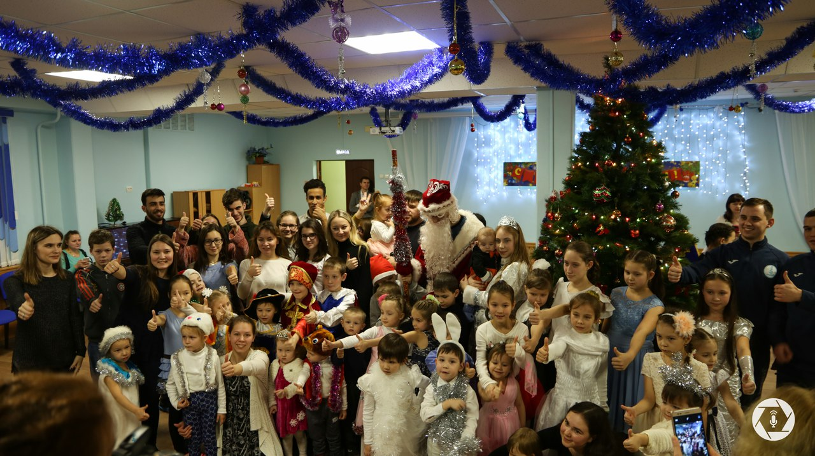
27 декабря 2017 года в рамках проекта «Открываем мир вместе», Волонтеры комитета по благотворительности совместно с футболистами из команды МФК Эврика- ЧГУ посетили социально-реабилитационный центр для несовершеннолетних (Ленинский район), где устроили новогоднее представление для более пятидесяти детей: волонтерами была разыграна небольшая сценка с подвижными играми, в которых ребята приняли активное участие .

Slide 15
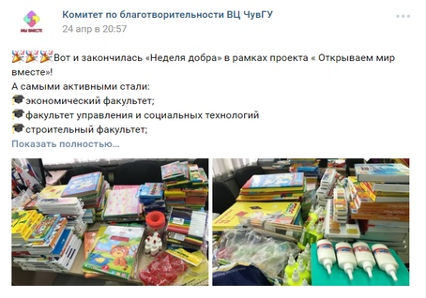
«Неделя добра» в 2018 году

Slide 16
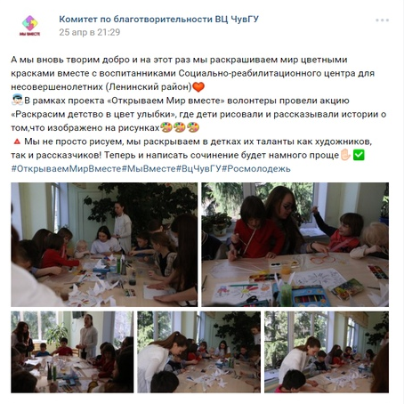
Акция «Раскрасим детство в цвет улыбки»в 2018 г.

Slide 17
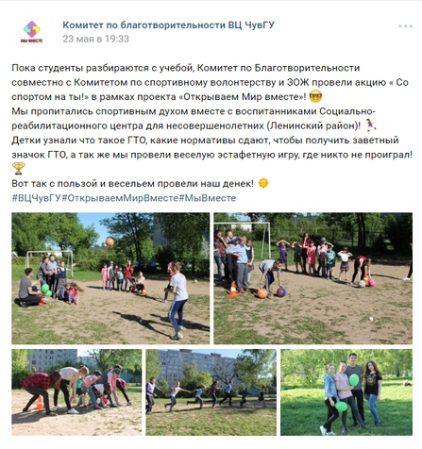
Акция «Со спортом на Ты» в 2018 г.

Slide 18
Больше о нас можно узнать:
Сайт ЧГУ им. И.Н. Ульянова (http://www.studsovet21.ru/);
Группа Волонтерского центра ЧГУ им. И.Н. Ульянова в социальной сети «Вконтакте» (http://vk.com/vc_chgu) , (https://vk.com/myvmeste2018).

